Slide 1
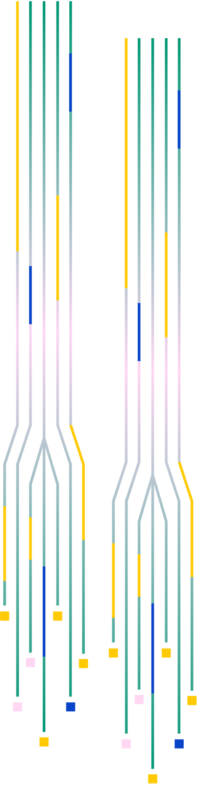



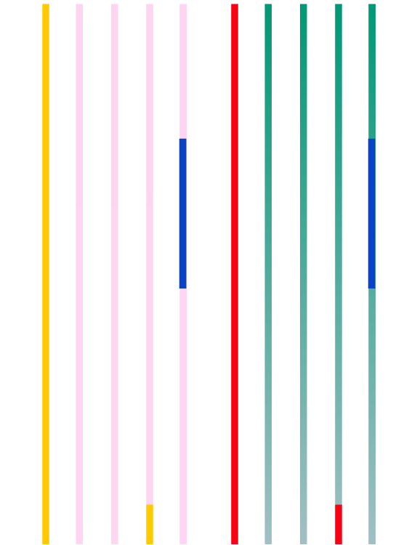
Clase 2
HERRAMIENTAS DE TRABAJO Y PRIMER “HOLA MUNDO!”

Slide 2
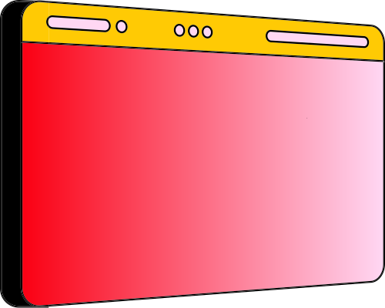
PERO ANTES
RECORDEMOS UN POCO LA CLASE ANTERIOR

Slide 3
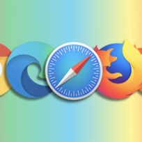

Herramientas de Desarrollo web
Empezar a desarrollar en web es muy similar a empezar a jugar futbol, se necesita muy poco.
NAVEGADOR
EDITOR DE CÓDIGO

Slide 4
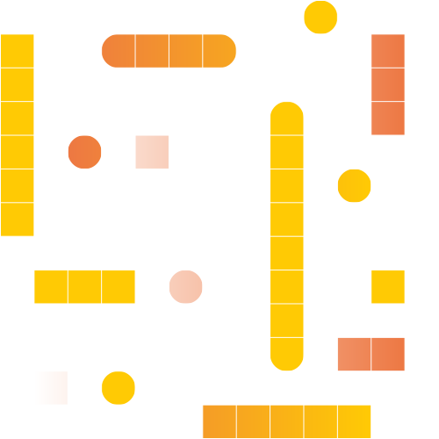

EDITOR DE CÓDIGO RECOMENDADO
VISUAL SUDIO CODE
En el editor de código es el lugar donde podemos escribir instrucciones, es cómodo ya que tiene funcionalidades integradas especiales para programadores.

Slide 5




¿CÓMO FUNCION UNA PÁGINA WEB?
01
02
03
04
Programador
Archivo HTML
Navegador
Página Web
Escribe y guarda el codigo en un archivo
Contiene toda o parte de una pagina web.
El navegador lee todas las instrucciones del archivo.
Es todo el conjunto de instrucciones ya interpretadas, lo que vemos al final

Slide 6

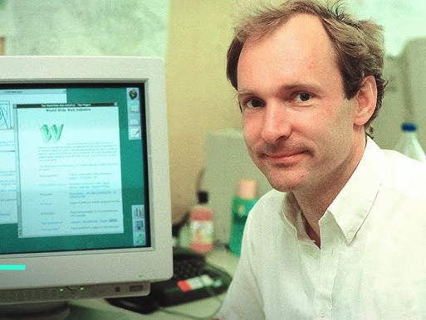
Historia rápida de HTML
TIM BERNERS-LEE
¿Quien lo inventó?
Tim Berners-Lee
¿Por que lo inventó?
Era un cientifico con la necesidad de compartir documentos cientificos a través de una red.
¿Que significa HTML?
HyperText Markup Language

Slide 7


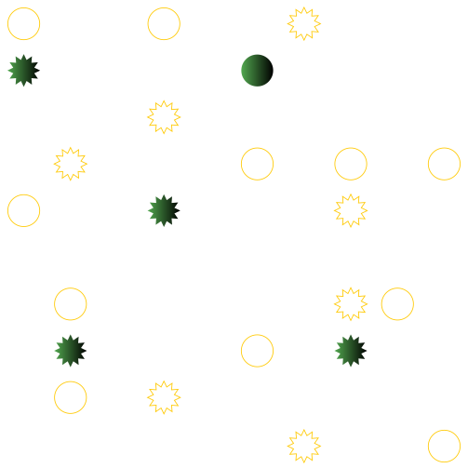
Primer ¡Hola mundo!
Todos los desarrolladores comenzamos con un ¡Hola Mundo en pantalla!

Slide 8
ETIQUETAS GOD
<h1></h1>
<p></p>
<ul></ul>
<li></li>
<img>
<a></a>
<div></div>
Recordemos que HTML se creó para organizar información y compartirla, entonces cada etiqueta tiene un significado semántico.
Estas etiquetas son muy usadas.

